Slide 1
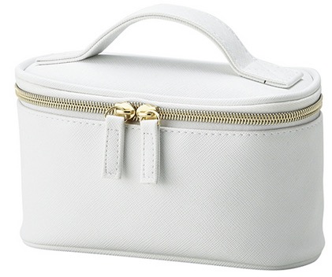
【提案書】
クラルテ・スリムバニティ
特徴
コスメグッズを纏めて入れておくのにぴったりなサイズ感と、可愛いらしい見た目のバニティです。シンプルながら女性らしいデザインがとってもグッド！オリジナル名入れも可能です。
納期
納期スペース
仕様
素 材：ポリウレタン・ポリ塩化ビニル、ポリエステル
サイズ：約100×170×70mm（包装形態：ポリ袋入）
お見積
お見積りスペース

